Slide 1
델리게이트, 이벤트

Slide 2
델리게이트
스레드 사용에 있어, 프로그램 간 데이터 전달에 문제 발생
델리게이트(대리자) : 메서드를 다른 메서드에 인수로 전달하는데 사용. : C++의 함수 포인터와 유사하지만, 형식이 안전하다. : 대리자를 통해 메서드를 매개변수로 전달할 수 있다. : 대리자로 콜백 메서드를 정의 : 여러 대리자를 연결할 수 있다.
이벤트처리기 : 델리게이트(대리자)를 통해 호출되는 메서드

Slide 3
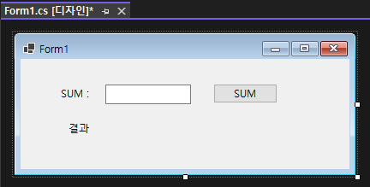
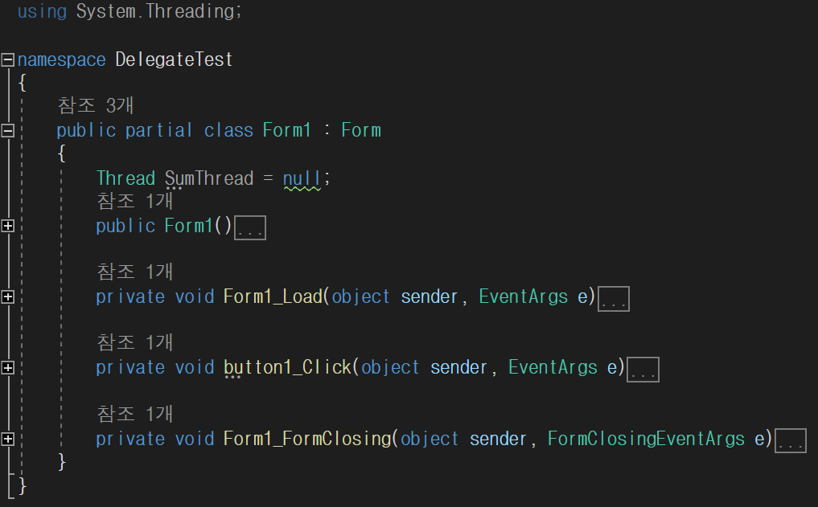
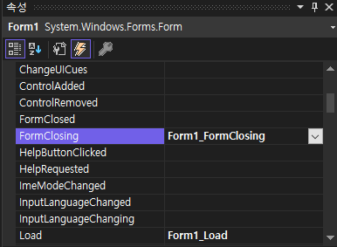
실습 1 : 대리자 없는 숫자 합계 구하기
스레드만을 이용하여 숫자 합 구하는 프로그램

Slide 4
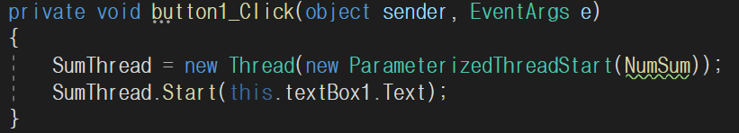
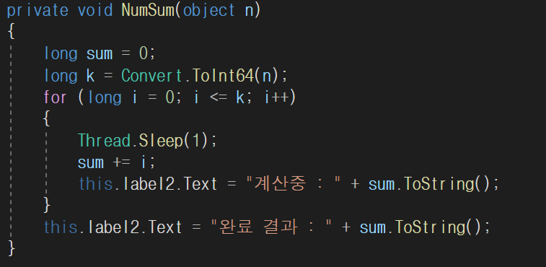
실습 1 : 대리자 없는 숫자 합계 구하기
스레드에 사용될
콜백함수
입력된 숫자까지 합산된 결과를 라벨에 출력

Slide 5
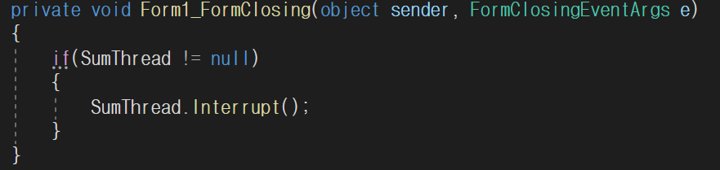
실습 1 : 대리자 없는 숫자 합계 구하기

Slide 6
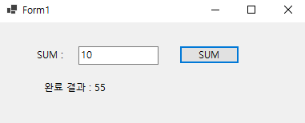
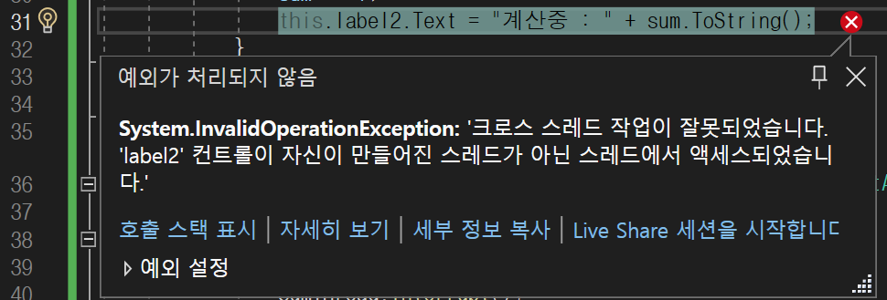
실행 결과
라벨UI를 수정할때
오류 발생
디버그X 실행
디버그O 실행

Slide 7
에러 원인 분석
크로스 스레드 에러 [작업자 스레드]에서 [메인 스레드]를 직접 참조하는 경우 발생.
주(메인) 스레드
작업자 스레드
Label1
private void NumSum()
{
}
Label2
충돌
txtNum
btnSum

Slide 8
실습 2 : 대리자를 이용한 숫자 합계 구하기
기존 코드에, 대리자를 사용하는 코드를 추가해봅시다. 디자인은 똑같습니다.

Slide 9
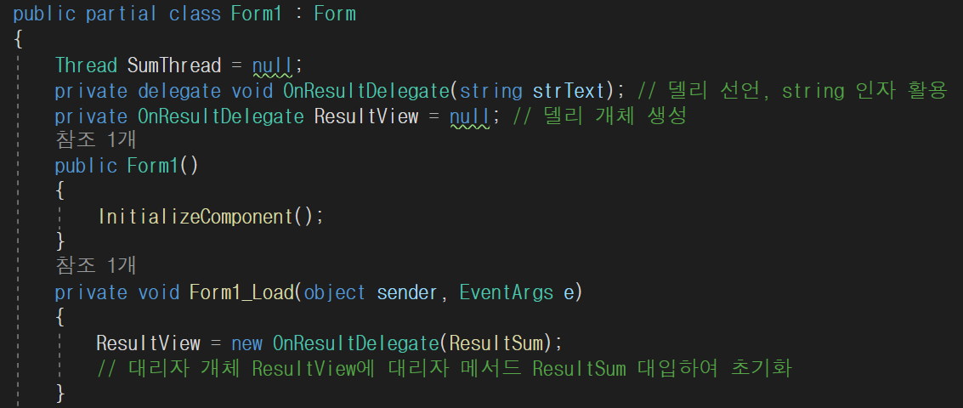
실습 2 : 대리자를 이용한 숫자 합계 구하기

Slide 10
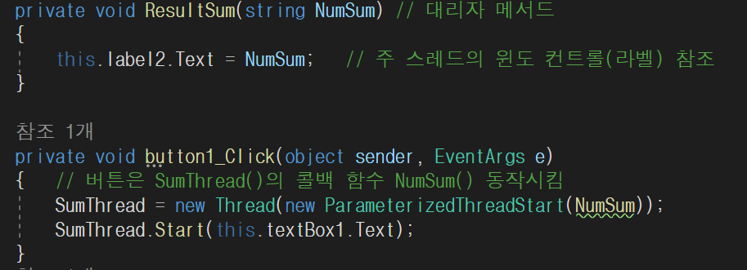
실습 2 : 대리자를 이용한 숫자 합계 구하기

Slide 11
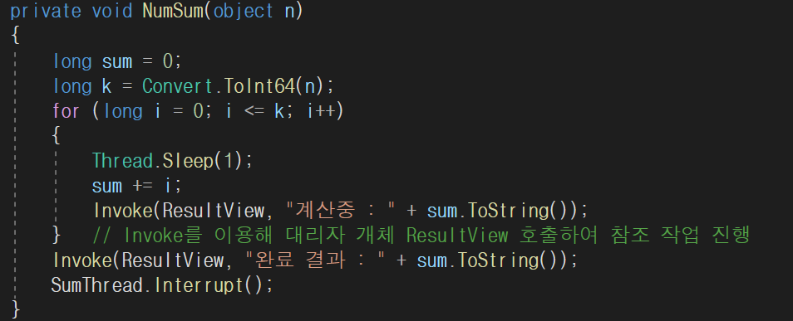
실습 2 : 대리자를 이용한 숫자 합계 구하기

Slide 12
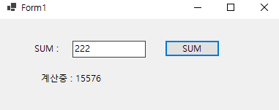
실행 결과
디버그X 실행
디버그O 실행
크로스 스레드
에러 X!!!!

Slide 13
이벤트 1
이벤트 네트워크 프로그램 또는 기본적 윈도프로그램 구현 시 필수인 이벤트 대리자와 유사하기도 하지만, 기능적으로 다르게 구현됨.
게시자 이벤트를 보내거나 발생시키는 클래스
구독자 이벤트를 받거나 처리하는 클래스 ex : 버튼, 콤보박스와 같은 컨트롤 에서 발생하는 동작 함수

Slide 14
이벤트 2
이벤트의 특징 - 게시자는 이벤트가 발생하는 시기를 결정 - 구독자는 이벤트에 대한 응답으로 수행되는 동작을 결정 - 한 이벤트에는 여러 개의 구독자가 있을 수 있다. - 구독자는 여러 게시자의 이벤트를 처리할 수 있다. - 이벤트는 일반적으로 그래픽 사용자 인터페이스에서 단추를 클릭, 메뉴를 선택하는 것과 같은 사용자 동작을 알리는데 사용.

Slide 15

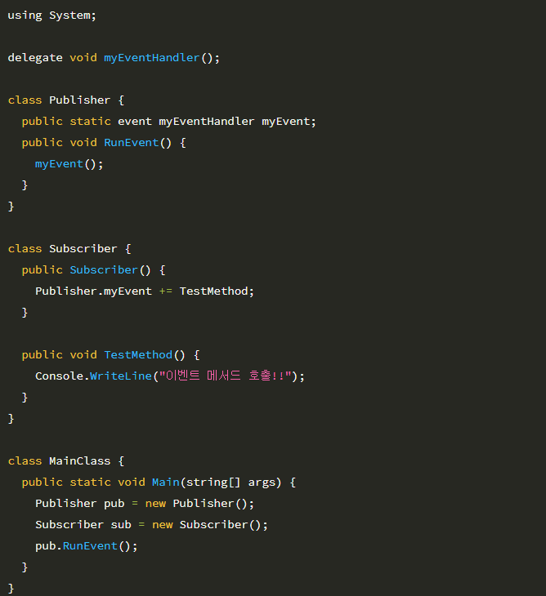
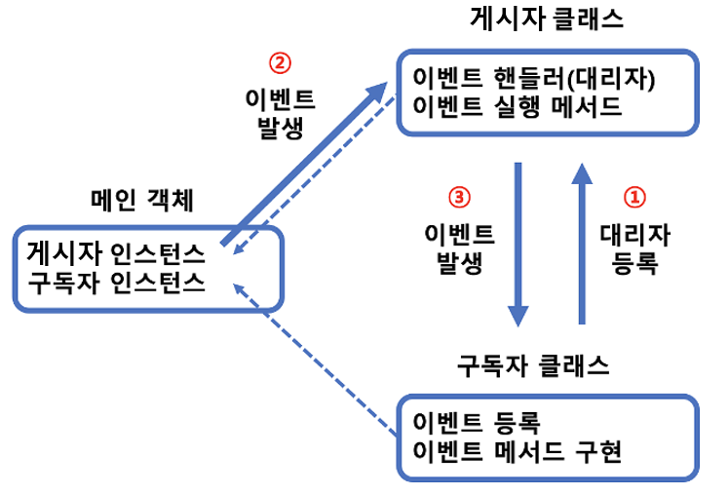
델리게이트 – 이벤트 동작 개념도 1
// 게시자 클래스에서 생성한 이벤트는 myEventHandler 라는 대리자로 만들어짐.
// RunEvent()는 이벤트 발생 시 호출되는 메서드
// 3. 이벤트 진짜로 발생
// 위에서 만든 Event를 호출
// 구독자 클래스
// 1. 대리자 등록
// 이벤트 발생시 실행되는 메서드 등록 +
// 4. 대리자 등록해놨기에, 이벤트 발생시, 불러와짐.
// 이벤트 발생시 실행되는 메서드 등록 +
// 2. 이벤트 발생

Slide 16
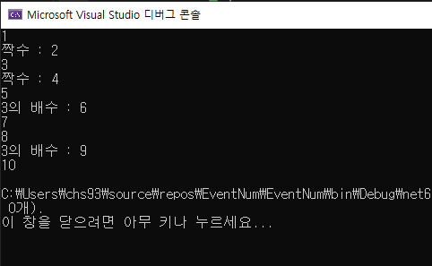
실습3 – 숫자 판단하기
동작 1~10까지의 숫자에 대해 짝수와 3의 배수를 판단하는 프로그램 델리게이트와 이벤트의 차이를 느껴보자.
i = 5부턴,
짝수 출력 이벤트x 3의 배수 출력 이벤트 o

Slide 17
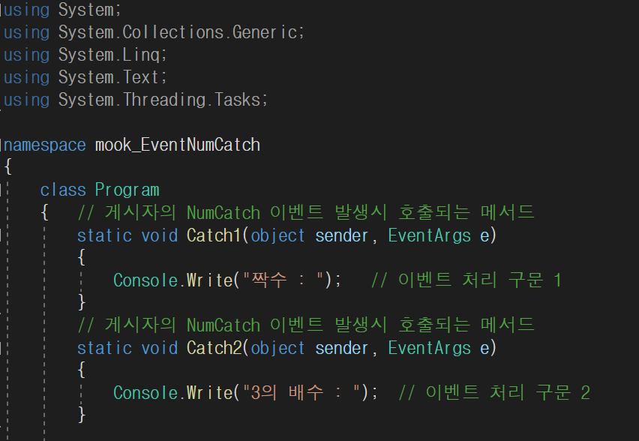
실습3 – 숫자 판단하기
메인 클래스, 이벤트 함수

Slide 18
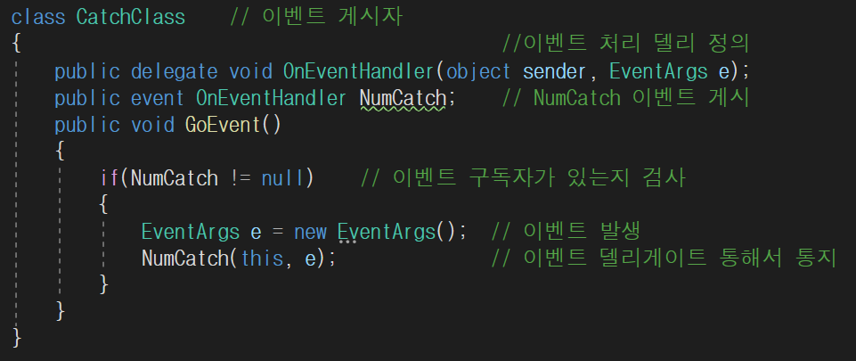
실습3 – 숫자 판단하기
이벤트 게시자

Slide 19
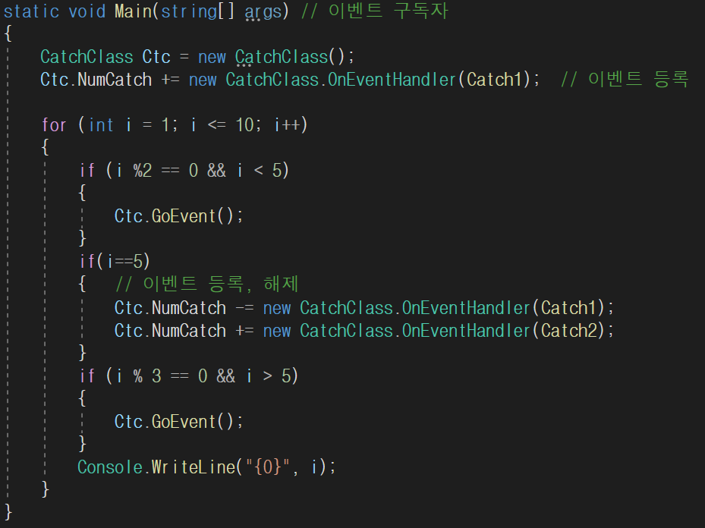
실습3 – 숫자 판단하기
이벤트 구독자

Slide 20
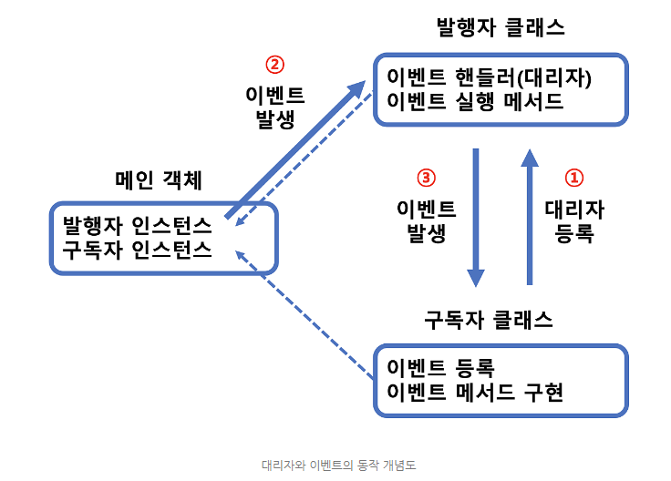
실습 3 : 델리게이트 – 이벤트 동작 개념도
Class CatchClass
게시자
delegate void OnEventHandler()
GoEvent() 동작
GoEvent() 정의
게시자
Ctc.NumCatch += …
실습 예제는 메인객체 + 구독자 형태
Catch1()
Catch2()

